Slide 1
Projet Explover
I62 Génie Logiciel
Tom BARTIER
Nino CANTERA
Ivano BALBONI

Slide 2
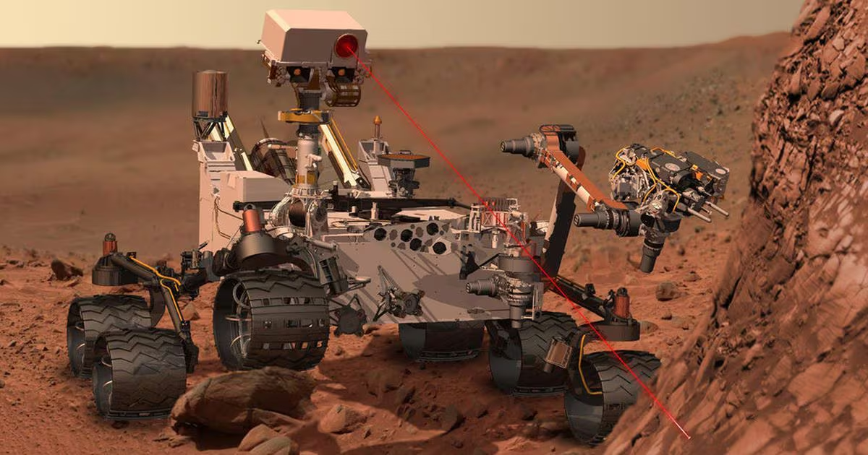
Curiosity

Slide 3
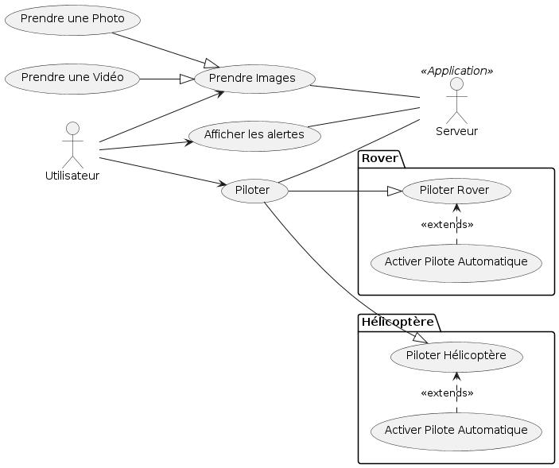
Principales fonctionnalités

Slide 4
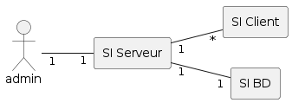

Modèle client / serveur

Slide 5
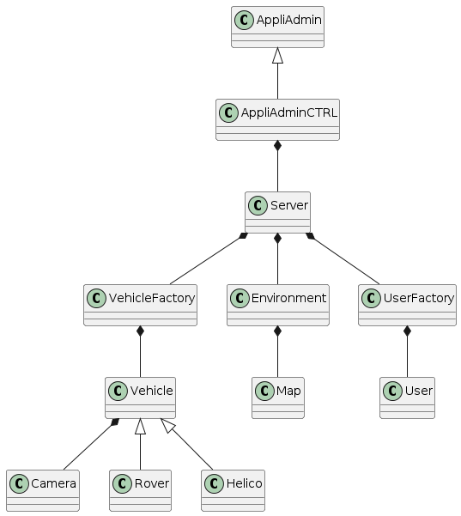
Serveur gère tout

Slide 6
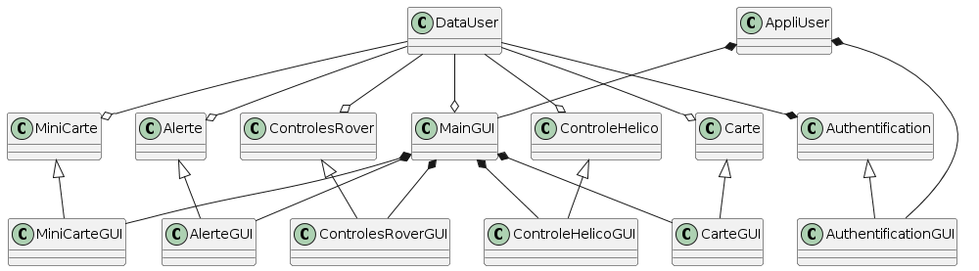
Client GUI

Slide 7
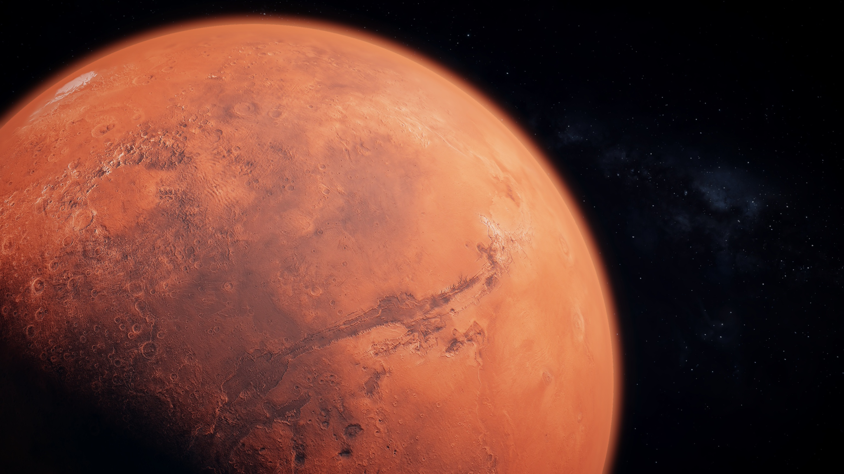
Démonstration

Slide 8
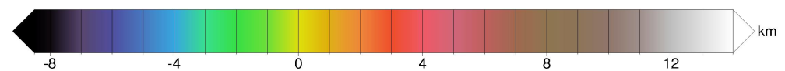
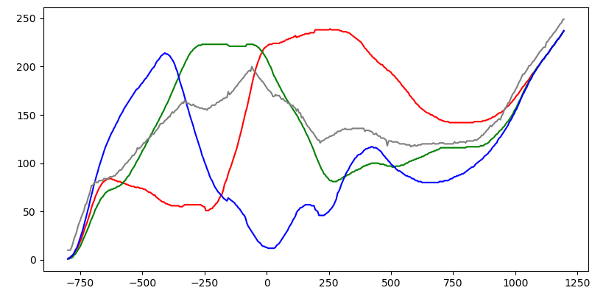
Problèmes de Map

